Slide 1

VARO
SHOPPING MALL
발표자 : 오하율
2026. 04. 30
Notes:
안녕하세요, 오하율입니다. 오늘 제가 혼자서 기획부터 개발까지 진행한 VARO 쇼핑몰 프로젝트를 소개해 드리겠습니다.
저는 비전공자로 개발을 시작했는데, 이 프로젝트를 통해 실제 쇼핑몰이 어떻게 만들어지는지 처음부터 끝까지 경험해 볼 수 있었습니다.

Slide 2
Contents
01
02
03
04
프로젝트 개요
기술 스택
프로젝트 설계
세부 기능
05
06
07
08
유스케이스
시연
소감
Q&A
Notes:
오늘 발표 순서입니다. 먼저 프로젝트가 뭔지 간단히 소개하고, 어떤 기술을 썼는지, 어떻게 설계했는지 말씀드릴게요. 그 다음에 주요 기능들을 하나씩 보여드리고, 실제 동작하는 화면도 시연해 드리겠습니다. 마지막으로 이 프로젝트를 하면서 느낀 점을 공유하겠습니다.

Slide 3



프로젝트 개요
프로젝트명
주요 목표
기능 충족률
VARO Shopping Mall 남성 패션 종합 쇼핑몰
회원 · 비회원 · 관리자 3가지 역할의 통합 쇼핑 경험
100%
15개 핵심 기능 완성
Notes:
VARO는 남성 패션 쇼핑몰입니다. 그냥 상품을 보여주는 단순한 사이트가 아니라, 회원이 아닌 분도 주문할 수 있고, 관리자가 매출을 한눈에 볼 수 있는 관리 화면까지 갖춘 종합 쇼핑몰이에요. 총 12가지 핵심 기능을 정의하고, 그걸 모두 구현하는 걸 목표로 했습니다.

Slide 4








기술 스택
BACKEND
ORM
DATABASE
FRONTEND
Node.js
Sequelize
MySQL
Vanilla JS
Express 서버
데이터 연결
11개 테이블
CSS3 · SVG
DATA
AUTH
DOCS
UI
ExcelJS
JWT
PlantUML
Glassmorphism
데이터 파이프라인
OAuth 2.0
Mermaid.js
라이트 모드
Notes:
사용한 기술들입니다. 쉽게 말하면, 화면에 보이는 부분은 자바스크립트와 CSS로 직접 만들었고, 뒤에서 데이터를 처리하는 서버는 Node.js라는 걸 썼어요. 상품이나 회원 정보를 저장하는 데이터베이스는 MySQL을 사용했고, 엑셀 데이터를 자동으로 읽어오는 기능도 넣었습니다.

Slide 5
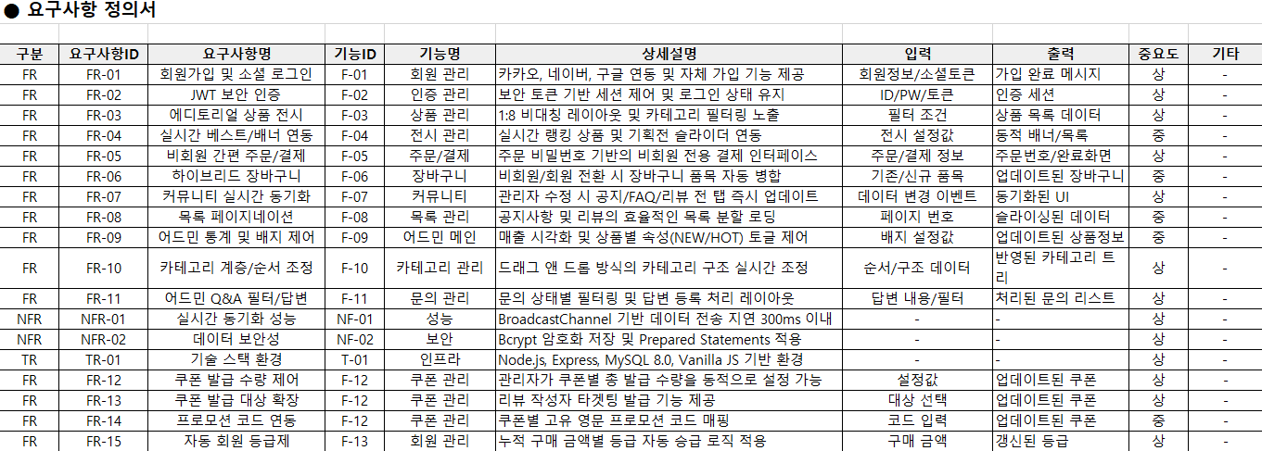
요구사항 정의서
핵심 기능 요구사항
Notes:
이 화면은 프로젝트를 시작하기 전에 어떤 기능이 필요한지 정리한 요구사항 정의서입니다.
회원가입, 로그인, 상품 관리, 장바구니, 결제 같은 기능들을 하나하나 목록으로 만들고, 각각의 중요도를 매겨서 우선순위를 정했어요.
이렇게 미리 정리해두니까 개발할 때 빠뜨리는 기능 없이 체계적으로 진행할 수 있었습니다.

Slide 6



시스템 아키텍처
3층 구조로 설계된 시스템
1층 · 화면
2층 · 서버
3층 · 저장소
웹 브라우저
→
Node.js
→
MySQL
사용자가 보는 화면 글래스모피즘 디자인
로그인 처리 · 주문 관리 매출 집계
11개 테이블 상품 · 회원 · 주문 정보
Notes:
시스템 구조를 간단히 설명드리면, 3층짜리 건물이라고 생각하시면 돼요.
1층은 사용자가 보는 화면, 2층은 데이터를 처리하는 서버, 3층은 정보를 저장하는 데이터베이스예요.
사용자가 상품을 클릭하면, 서버가 데이터베이스에서 정보를 가져와서 화면에 보여주는 방식입니다.

Slide 7
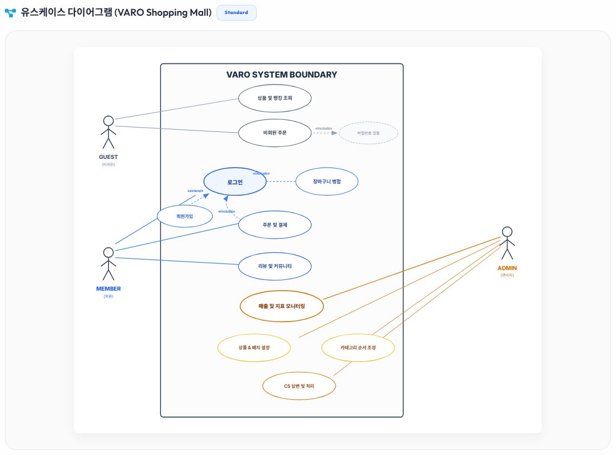
유스케이스 다이어그램
누가, 어떤 기능을 사용하는지 정리한 설계도
Notes:
이 다이어그램은 쇼핑몰을 누가, 어떻게 사용하는지를 그림으로 정리한 거예요.
왼쪽에 비회원, 아래쪽에 회원, 오른쪽에 관리자가 있고, 각각 할 수 있는 기능이 다릅니다.
비회원은 상품 검색과 주문만 가능하고, 회원은 리뷰 작성이나 장바구니 같은 추가 기능을 쓸 수 있어요.
관리자는 매출 확인이나 상품 관리 같은 운영 기능을 담당합니다.

Slide 8
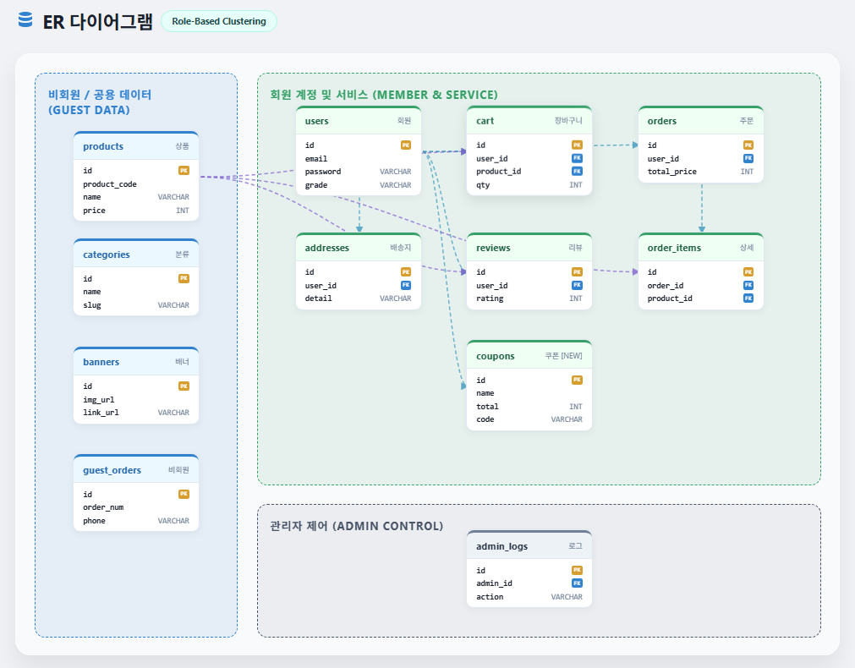
ER 다이어그램
데이터 저장 방법 설계 도면 — 12개 테이블
Notes:
ER 다이어그램은 쉽게 말해서 데이터를 어떤 구조로 저장할지 설계한 도면이에요. 총 11개의 테이블, 그러니까 11개의 정보 저장 공간을 만들었어요.
예를 들어 회원 정보, 상품 정보, 주문 내역 등이 각각 따로 저장되고, 서로 연결되어 있어서 '누가 어떤 상품을 주문했는지' 같은 정보를 쉽게 찾을 수 있습니다.

Slide 9




01
로그인 & 소셜 로그인
네이버, 카카오, 구글 계정으로 간편하게 로그인할 수 있고, 비밀번호는 암호화하여 안전하게 관리
Naver
Kakao
Google
네이버
카카오
구글
Notes:
첫 번째 주요 기능은 로그인입니다.
직접 아이디와 비밀번호를 만들어서 가입할 수도 있고, 네이버, 카카오, 구글 같은 소셜 계정으로 간편하게 로그인할 수도 있어요.
보안을 위해서 JWT라는 방식으로 로그인 상태를 안전하게 관리하고 있습니다.
비밀번호는 암호화해서 저장하기 때문에 관리자도 볼 수 없어요.

Slide 10
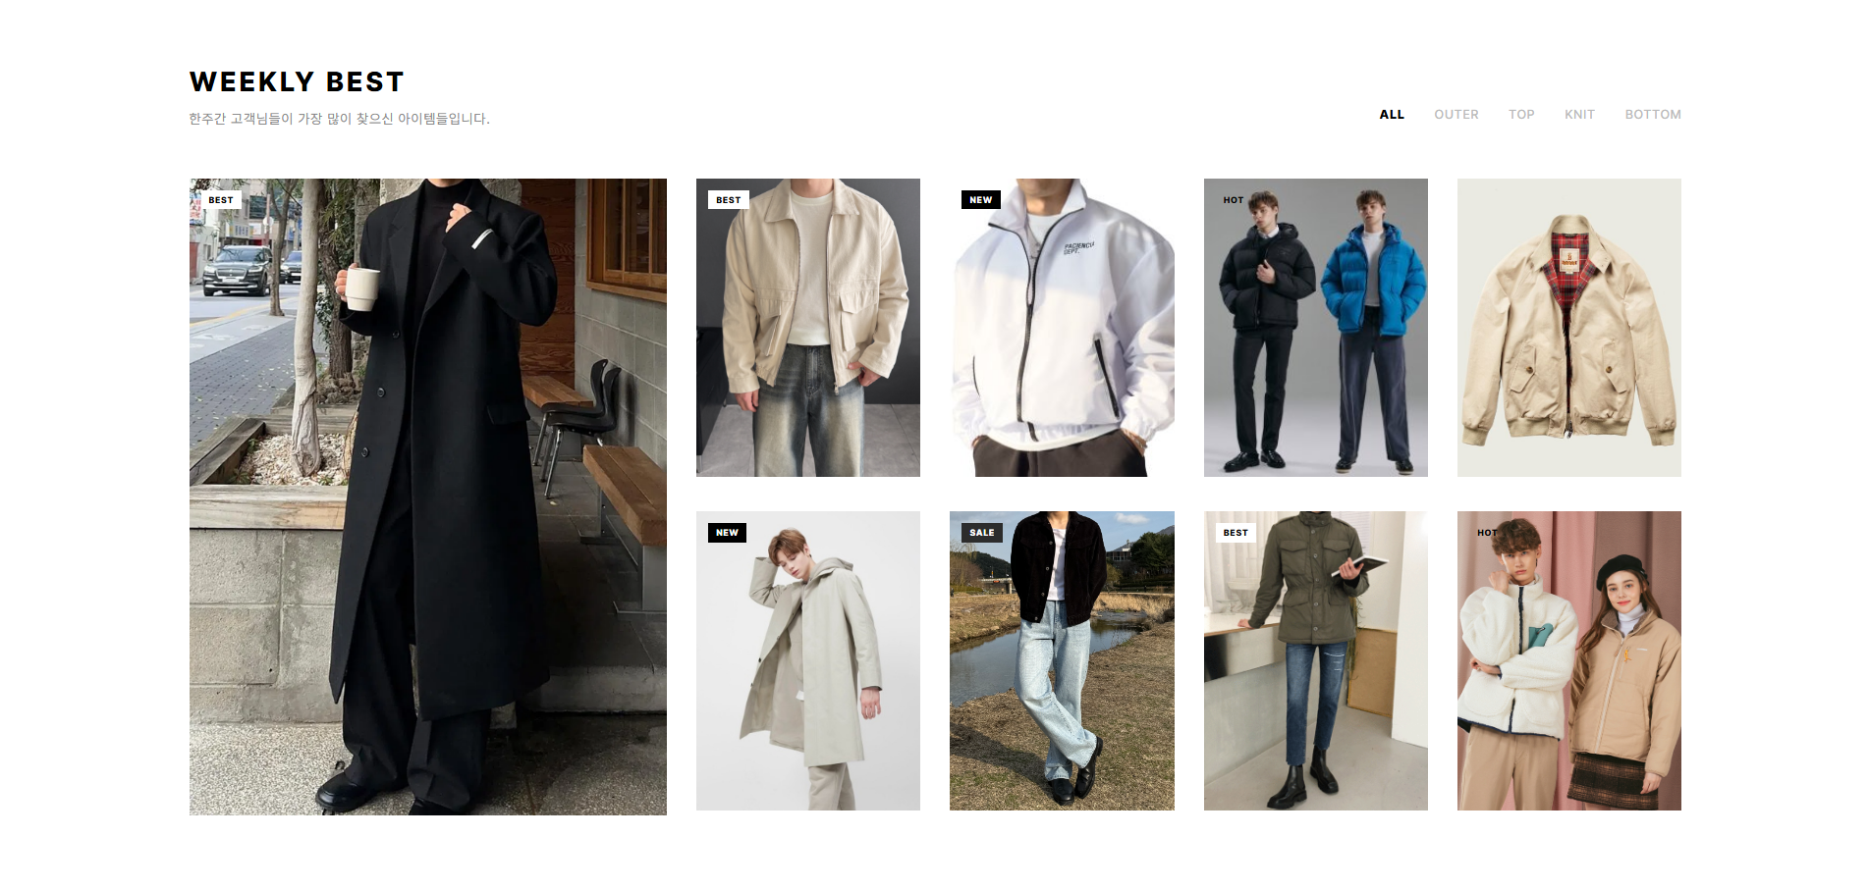
02
상품 페이지
주간 베스트 상품을 카테고리별로 보여주고 BEST · NEW · HOT · SALE 배지로 인기 상품을 한눈에 파악
주간 베스트
카테고리 필터
상품 배지
Notes:
두 번째는 쇼핑몰의 핵심인 상품 페이지예요.
화면에서 보시는 것처럼 주간 베스트 상품을 카테고리별로 보여주고, BEST, NEW, HOT, SALE 같은 배지를 달아서 한눈에 인기 상품을 알 수 있게 했어요.
상품 이미지에 마우스를 올리면 다른 각도의 사진도 볼 수 있습니다.

Slide 11
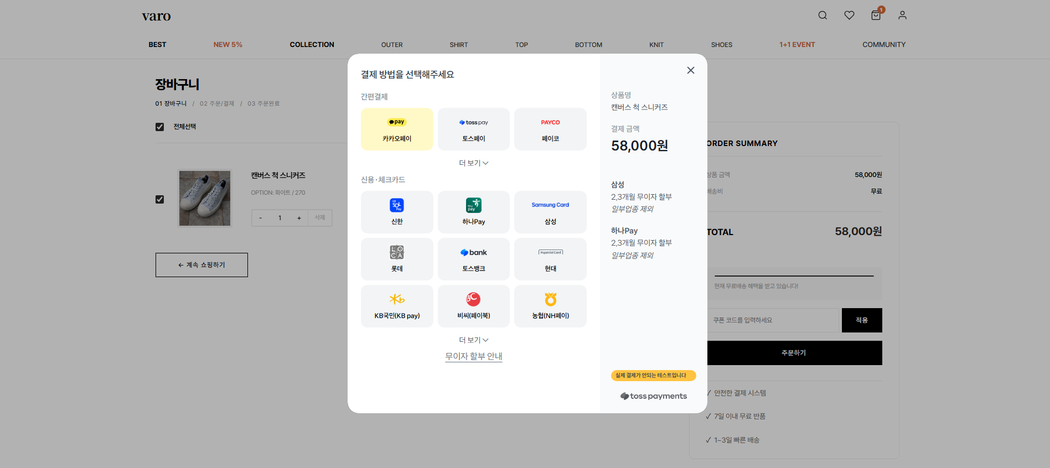
03
장바구니 & 결제
비로그인 장바구니가 로그인 시 자동으로 합쳐지는 스마트 병합 기능, 토스페이먼츠 연동 결제
카트 병합
비회원 주문
토스페이먼츠
Notes:
세 번째는 장바구니와 결제 시스템이에요.
재미있는 건, 로그인 안 한 상태에서 장바구니에 담아놓은 상품이 나중에 로그인하면 자동으로 합쳐진다는 거예요.
그래서 상품이 사라지는 일이 없어요.
결제는 토스페이먼츠를 연동해서 카카오페이, 신용카드 등 다양한 방법으로 결제할 수 있습니다.

Slide 12
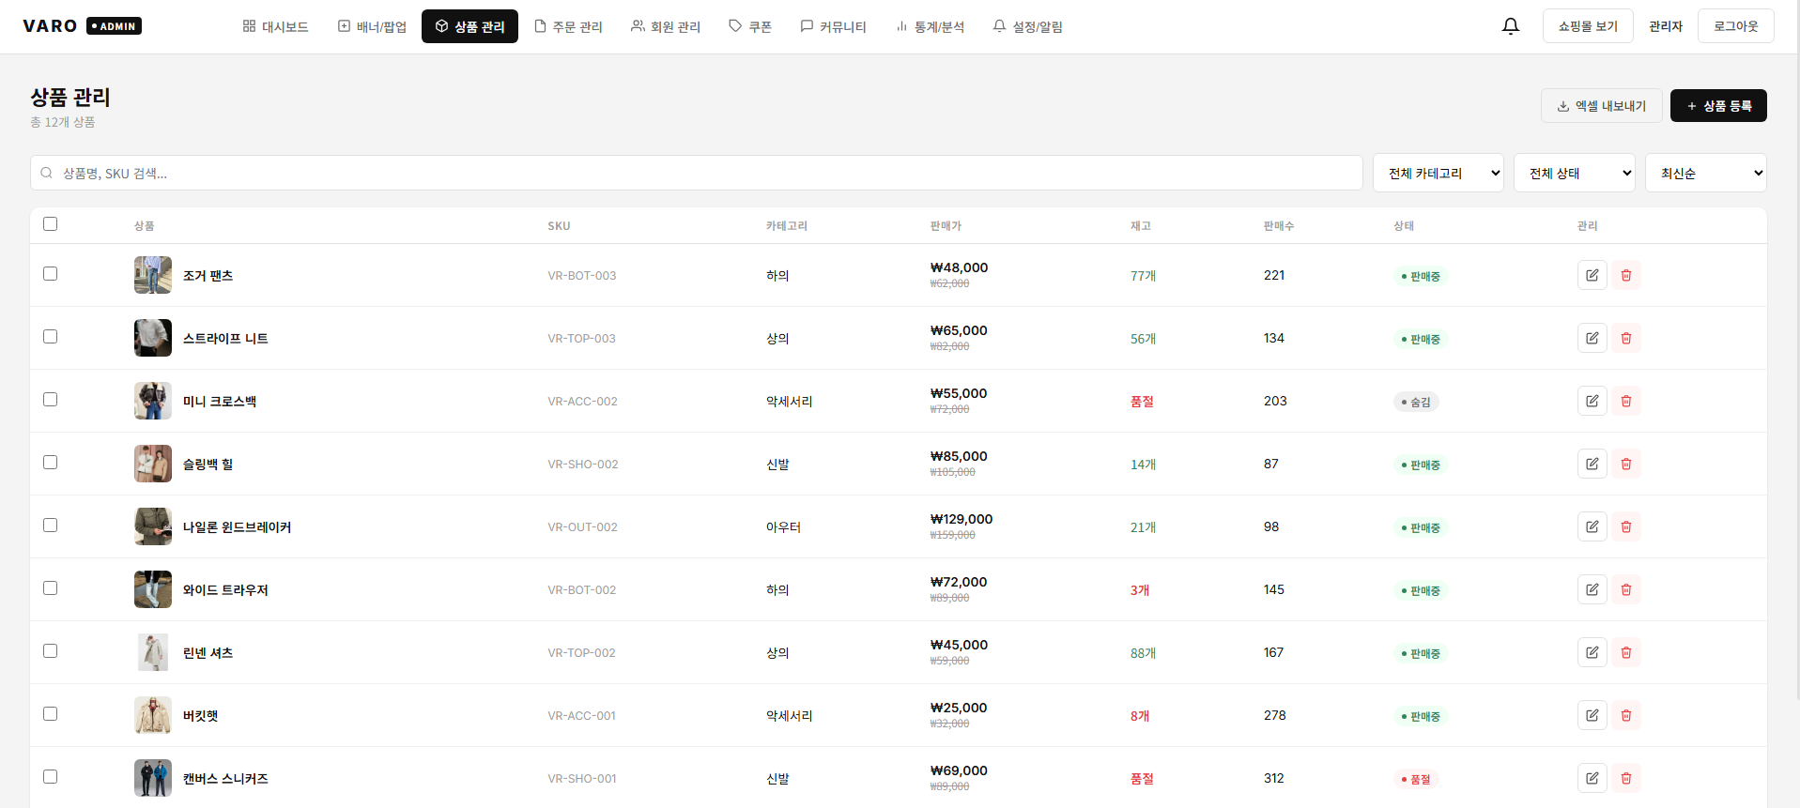
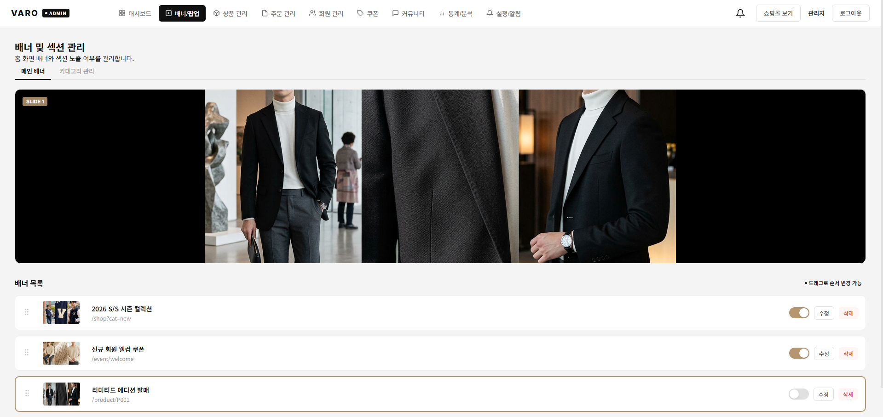
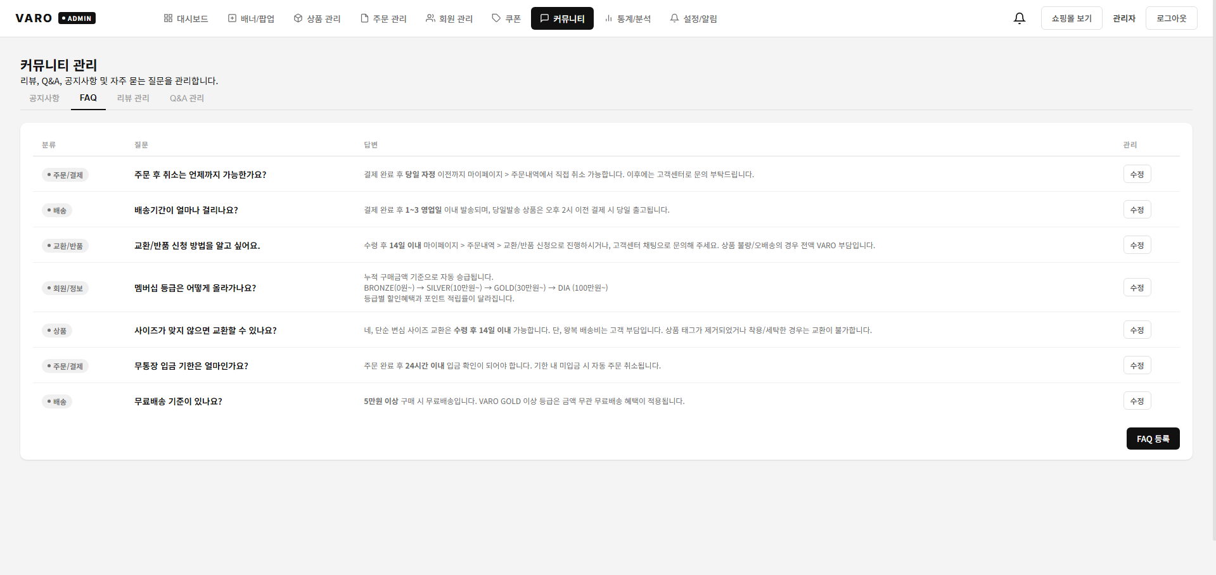
Admin 관리 화면
상품 · 배너 · 커뮤니티를 한 곳에서 관리
배너 관리
상품 관리
커뮤니티 관리 (FAQ · 리뷰 · Q&A)
Notes:
네 번째는 관리자 화면입니다. 관리자로 로그인하면 상품을 추가하거나 수정할 수 있고, 메인 배너 이미지도 바꿀 수 있어요.
FAQ(자주 하는 질문)나 공지사항 같은 커뮤니티 게시판도 관리할 수 있습니다.
드래그해서 배너 순서를 바꾸거나, 상품에 NEW, HOT 같은 배지를 붙이는 것도 가능해요.

Slide 13
Admin 관리 화면
상품 · 배너 · 커뮤니티를 한 곳에서 관리
상품 관리
배너 관리
커뮤니티 관리 (FAQ · 리뷰 · Q&A)
Notes:
네 번째는 관리자 화면입니다. 관리자로 로그인하면 상품을 추가하거나 수정할 수 있고, 메인 배너 이미지도 바꿀 수 있어요.
FAQ(자주 하는 질문)나 공지사항 같은 커뮤니티 게시판도 관리할 수 있습니다.
드래그해서 배너 순서를 바꾸거나, 상품에 NEW, HOT 같은 배지를 붙이는 것도 가능해요.

Slide 14
Admin 관리 화면
상품 · 배너 · 커뮤니티를 한 곳에서 관리
상품 관리
배너 관리
커뮤니티 관리 (FAQ · 리뷰 · Q&A)
Notes:
네 번째는 관리자 화면입니다. 관리자로 로그인하면 상품을 추가하거나 수정할 수 있고, 메인 배너 이미지도 바꿀 수 있어요.
FAQ(자주 하는 질문)나 공지사항 같은 커뮤니티 게시판도 관리할 수 있습니다.
드래그해서 배너 순서를 바꾸거나, 상품에 NEW, HOT 같은 배지를 붙이는 것도 가능해요.

Slide 15

Live Demo
VARO Shopping Mall 실시간 시연
Notes:
이제 실제 VARO 쇼핑몰을 라이브로 보여드리겠습니다.
메인 페이지부터 상품 검색, 장바구니, 결제, 그리고 관리자 화면까지 순서대로 시연하겠습니다.

Slide 16



소감
느낀점
반성할 점
배운점
쇼핑몰을 구매자 입장과 더불어 직접 운영하기 위한 사이트를 개발하면서, 다양한 요소와 기술이 필요한 것을 알 수 있었습니다.
시간 관리를 좀 더 체계적으로 하여
디버깅 작업을 늘리고, 다양한 기존 플랫폼을 모니터링하면 더 나은 결과를 도출했을 것이라 생각합니다.
기획부터 개발까지 혼자 해본 경험이 개발자로서의 자신감과 실력 향상에 큰 도움이 됐습니다.
Notes:
프로젝트를 마치며 느낀 점입니다. 쇼핑몰을 이용만 해봤지, 직접 만들어보니 정말 많은 요소가 필요하다는 걸 알게되었습니다.
시간 관리를 좀 더 잘했으면 좋았을 것 같고, 테스트를 더 꼼꼼하게 했어야 했다는 반성도 있습니다.
하지만 처음부터 끝까지 혼자 만들어본 경험은 정말 값지다고 생각합니다.

Slide 17

Q&A
궁금하신 점을 질문해 주세요
오 하 율 Ohayul.me@gmail.com
Notes:
이상으로 VARO 쇼핑몰 발표를 마칩니다. 궁금하신 점이 있으시면 편하게 질문해 주세요. 감사합니다.

